Slide 1
第五章 用户和组管理

Slide 2
本章内容
什么是用户
用户管理
组管理
使用用户管理器管理用户和组
Notes:
简单介绍本章的技能展示（目标）

Slide 3
用户和组帐号概述
Linux基于用户身份对资源访问进行控制
用户帐号：
超级用户root
普通用户
程序用户
组帐号：
基本组(私有组)
附加组（公共组）
UID和GID：
UID（User Identity，用户标识号）
GID（Group Identify，组标识号）
Notes:
超级用户，即root用户，类似于Windows系统中的Administrator用户，非执行管理任务时不建议使用root用户登录系统
普通用户帐号一般只在用户自己的宿主目录中有完全权限
程序用户：用于维持系统或某个程序的正常运行，一般不允许登录到系统。例如：bin、daemon、ftp、mail等
root用户的UID的固定值为0、root组帐号的GID号为固定值0
1~499的UID、GID默认保留给程序用户使用，普通用户/组使用的UID、GID号在500～60000之间

Slide 4
用户帐号文件 —— passwd
用于保存用户的帐号基本信息
文件位置：/etc/passwd
每一行对应一个用户的帐号记录
[root@localhost ~]# tail -2 /etc/passwd
sabayon:x:86:86:Sabayon user:/home/sabayon:/sbin/nologin
student:x:500:500:Student User:/home/student:/bin/bash
字段1：用户帐号的名称
字段2：用户密码字串或者密码占位符“x”
字段3：用户帐号的UID号
字段4：所属基本组帐号的GID号
字段5：用户全名
字段6：宿主目录
字段7：登录Shell信息
Notes:
基于系统运行和管理需要，所有用户都可以访问passwd文件中的内容，但是只有root用户才能进行更改
在早期的UNIX操作系统中，用户帐号的密码信息是保存在passwd文件中的，不法用户可以很容易的获取密码字串并进行暴力破解，因此存在一定的安全隐患
后来经改进后，将密码转存入专门的shadow文件中（见下页）并严格控制全新，而passwd文件中仅保留密码占位符“x”

Slide 5
用户帐号文件 —— shadow
用于保存密码字串、密码有效期等信息
文件位置：/etc/shadow
每一行对应一个用户的密码记录
[root@localhost ~]# tail -2 /etc/shadow
sabayon:!!:15495:0:99999:7:::
student:$1$po/zD0XK$4HSh/Aeae/eJ6dNj1k7Oz1:15495:0:99999:7:::
字段1：用户帐号的名称
字段2：加密的密码字串信息
字段3：上次修改密码的时间，从1970年01月01日（可理解为Unix系统的诞生日）算起到最近一次修改密码时间隔的天数
字段4：密码的最短有效天数，默认值为0
字段5：密码的最长有效天数，默认值为99999
字段6：提前多少天警告用户口令将过期，默认值为7
字段7：在密码过期之后多少天禁用此用户
字段8：帐号失效时间，默认值为空
字段9：保留字段（未使用）
Notes:
默认只有root用户能够读取文件中的内容，并且不允许root直接编辑该文件中的内容
上次修改密码的时间，表示从1970年01月01日（可理解为Unix系统的诞生日）算起到最近一次修改密码时间隔的天数

Slide 6
添加用户帐号
useradd命令
格式：useradd [选项]... 用户名
常用命令选项
-u：指定 UID 标记号
-d：指定宿主目录，缺省为 /home/用户名
-e：指定帐号失效时间
-g：指定用户的基本组名（或UID号）
-G：指定用户的附加组名（或GID号）
-M：不为用户建立并初始化宿主目录
-s：指定用户的登录Shell
——创建名为st02的用户帐号，并将其UID号指定为504
[root@localhost ~]# useradd -u 504 st02
[root@localhost ~]# tail -1 /etc/passwd
st02:x:504:504::/home/st02:/bin/bash
Notes:
最简单的用法是，不添加任何选项，只使用用户名作为useradd命令的参数，按系统默认配置建立指定的用户帐号
演示添加用户的操作，重点演示 -d、-e、-g、-G、-s 等几个选项的用法，例如：
——创建名为st02的用户帐号，并将其UID号指定为504
[root@localhost ~]# useradd -u 504 st02
[root@localhost ~]# tail -1 /etc/passwd
st02:x:504:504::/home/st02:/bin/bash
——创建一个考试测试用的帐号exam01，指定属于users组，该帐号于2009-07-30失效
[root@localhost ~]# useradd -g users -e 2009-07-30 exam01
展示/etc/passwd、/etc/shadow文件中的变化
说明：使用adduser命令也可以添加用户帐号，在RHEL5系统中adduser命令实际上是useradd命令的符号链接

Slide 7
用户帐号的初始配置文件
文件来源
新建用户帐号时，从 /etc/skel 目录中复制而来
主要的用户初始配置文件
~/.bash_profile：用户每次登录时执行
~/.bashrc：每次进入新的Bash环境时执行
~/.bash_logout：用户每次退出登录时执行
全局初始配置文件
/etc/bashrc
/erc/profile
[root@localhost ~]# cat ~/.bashrc
alias rm='rm -i'
alias cp='cp -i'
alias mv='mv -i'
……
充分理解这些文件的作用，便于我们安排一些自动运行的后台管理任务，例如：.bashrc文件中默认设置了一些命令别名
Notes:
充分理解这些文件的作用，便于我们安排一些自动运行的后台管理任务，例如：.bashrc文件中默认设置了一些命令别名
在后面学习完Shell脚本编写以后，将可以充分利用这些文件减轻系统管理员的负担
默认情况下，用户宿主目录下的初始配置文件只对当前用户有效，而全局配置文件对所有用户有效

Slide 8
设置/更改用户口令
passwd命令
格式：passwd [选项]... 用户名
常用命令选项
-d：清空用户的密码，使之无需密码即可登录
-l：锁定用户帐号
-S：查看用户帐号的状态（是否被锁定）
-u：解锁用户帐号
Notes:
“未设置密码”的用户帐号尚未完成初始化，处于不可登录状态，这与“空密码”的情况（已经为用户设置密码，但密码字串为空）是不同的
—— “未设置密码”的用户将被禁止登录系统，而拥有“空密码”的用户是可以在本地终端登录的
普通用户也可以使用passwd命令，但只能更改自己的密码，密码要求有一定的复杂性（如不要直接使用英文单词，长度保持在6位以上），否则系统可能拒绝进行设置
被锁定的帐号也将无法登录系统

Slide 9
修改用户帐号的属性
usermod命令
格式：usermod [选项]... 用户名
常用命令选项
-l：更改用户帐号的登录名称
-L：锁定用户账户
-U：解锁用户账户
以下选项与useradd命令中的含义相同
-u、-d、-e、-g、-G、-s
usermod有两个选项“-L”、“-U”，分别用于锁定、解锁用户帐号，这两个选项与passwd命令的“-l”、“-u”选项作用基本相同，只不过大小写存在区别
Notes:
讲解时与useradd、passwd命令中的相关选项进行对比，简单演示一下即可
usermod有两个选项“-L”、“-U”，分别用于锁定、解锁用户帐号，这两个选项与passwd命令的“-l”、“-u”选项作用基本相同，只不过大小写存在区别

Slide 10
删除用户帐号
userdel命令
格式：userdel [-r] 用户名
添加 -r 选项时，表示连用户的宿主目录一并删除
[root@localhost ~]# useradd stu01
[root@localhost ~]# ls -ld /home/stu01/
drwx------ 2 stu01 stu01 4096 09-09 12:38 /home/stu01/
[root@localhost ~]# userdel -r stu01
[root@localhost ~]# ls -ld /home/stu01/
ls: /home/stu01/: 没有那个文件或目录
删除用户帐号stu01
Notes:
当系统中的某个用户帐号已经不再需要使用时（如该员工已经从公司离职等情况），可以使用userdel命令将该用户帐号删除
使用userdel命令需要指定帐号名称作为参数，添加“-r”选项时可以将该用户的宿主目录一并删除。

Slide 11
改变用户密码期限
chage命令
格式：chage [选项]... 用户帐号名
常用命令选项
-M：密码的最长有效天数
-m：密码的最短有效天数
-W：密码的警告天数
-I：密码的有效天数
-E：密码的过期时间

Slide 12
组帐号文件 — group、gshadow
与用户帐号文件相类似
/etc/group：保存组帐号基本信息
/etc/gshadow：保存组帐号的密码信息
[root@localhost ~]# grep "adm" /etc/group
sys:x:3:root,bin,adm
adm:x:4:root,adm,daemon
组帐号名
组成员列表
/etc/gshadow文件的应用极少
group文件内的最后一个字段中列出属于该组的用户成员，多个成员之间以逗号“,”分隔
Notes:
与组帐号相关的配置文件也有2个，分别是/etc/group、/etc/gshadow
/etc/gshadow文件的应用极少，仅作简单介绍即可
group文件内的最后一个字段中列出属于该组的用户成员（一般不包括基本组对应的用户帐号），多个成员之间以逗号“,”分隔

Slide 13
添加组帐号
groupadd命令
格式：groupadd [-g GID] 组帐号名
[root@localhost ~]# groupadd -g 1000 market
[root@localhost ~]# tail -1 /etc/group
market:x:1000:
添加组帐号market
Notes:
介绍添加用户组的命令，讲解命令用法、常用命令选项的作用，以实例进行演示
使用groupadd命令可以添加一个组帐号，需要指定GID号时，可以使用“-g”选项

Slide 14
添加、删除组成员
gpasswd命令
用途：设置组帐号密码（极少用）、添加/删除组成员
格式：gpasswd [选项]... 组帐号名
常用命令选项
-a：向组内添加一个用户
-d：从组内删除一个用户成员
-M：定义组成员列表，以逗号分隔
[root@localhost ~]# gpasswd -a benet market
正在将用户“benet”加入到“market”组中
[root@localhost ~]# grep "market" /etc/group
market:x:1000:benet
[root@localhost ~]# gpasswd -M benet,root,adm market
[root@localhost ~]# grep "market" /etc/group
market:x:1000:benet,root,adm
[root@localhost ~]# grep "market" /etc/group
market:x:1000:benet,root,adm
[root@localhost ~]# gpasswd -d root market
正在将用户“root”从“market”组中删除
[root@localhost ~]# grep "market" /etc/group
market:x:1000:benet,adm
添加组成员benet
删除组成员root
定义多个组成员
使用“-M”选项时可以为指定组帐号定义成员列表（注意：会覆盖原有组成员），需要添加多个用户到指定的组中时非常方便
Notes:
使用“-M”选项时可以为指定组帐号定义成员列表（注意：会覆盖原有组成员），需要添加多个用户到指定的组中时非常方便

Slide 15
删除组帐号
groupdel命令
格式：groupdel 组帐号名
[root@localhost ~]# groupdel market
[root@localhost ~]# grep "market" /etc/group
[root@localhost ~]#
删除组帐号market
Notes:
删除组帐号后，从/etc/group文件中将查不到相应的记录
简单演示添加组帐号、组成员、删除组成员、组帐号的操作步骤

Slide 16
用户和组帐号查询
id命令
用途：查询用户身份标识
格式：id [用户名]
groups命令
用途:查询用户所属的组
格式：groups [用户名]
finger命令
用途：查询用户帐号的详细信息
格式：finger [-l] [用户名]
users、w 、who命令
用途：查询已登录到主机的用户信息
Notes:
上述用户查询命令不用讲得太细，简单讲解即可，结合操作演示简单展示其基本用途

Slide 17
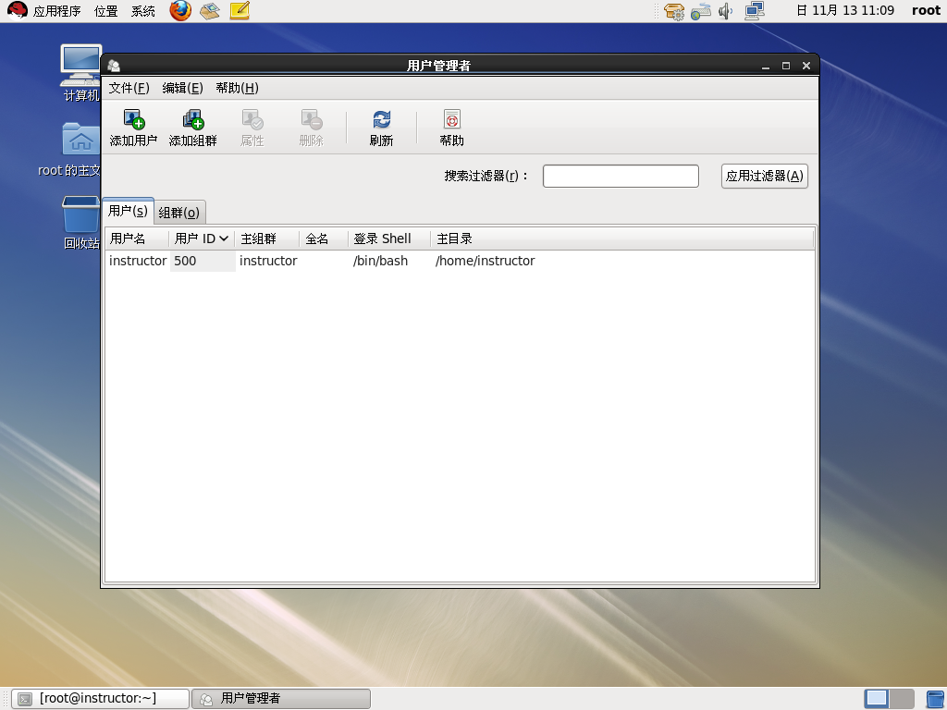
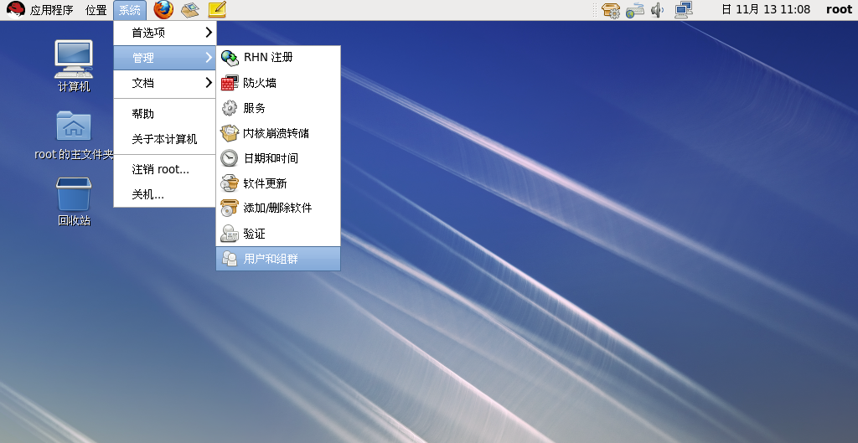
图形化的用户和组管理工具
打开方式
“系统”→“管理”→“用户和组群”
按Alt+F2键后，运行“system-config-users”
Notes:
简单介绍图形界面中的用户和组管理工具，如果时间充裕可以适当演示（否则无需演示）

Slide 18
文件/目录的权限和归属
访问权限
读取：允许查看文件内容、显示目录列表
写入：允许修改文件内容，允许在目录中新建、移动、删除文件或子目录
可执行：允许运行程序、切换目录
归属（所有权）
属主：拥有该文件或目录的用户帐号
属组：拥有该文件或目录的组帐号
Notes:
用户对文件到底拥有何种权限，需要由访问权限和归属（所有权）共同决定（翻下页）

Slide 19
查看文件/目录的权限和归属
[root@localhost ~]# ls -l install.log
-rw-r--r-- 1 root root 34298 04-02 00:23 install.log
文件类型
访问权限
属主
属组
权限项 | 读 | 写 | 执行 | 读 | 写 | 执行 | 读 | 写 | 执行
字符表示 | r | w | x | r | w | x | r | w | x
数字表示 | 4 | 2 | 1 | 4 | 2 | 1 | 4 | 2 | 1
权限分配 | 文件所有者 |  |  | 文件所属组 |  |  | 其他用户
r | w | - | r | - | - | r | - | -
4 | 2 | 0 | 4 | 0 | 0 | 4 | 0 | 0
6 |  |  | 4 |  |  | 4
Notes:
“-rw-r—r--”部分的第一个字符表示文件类型，可以是d(目录)、b(块设备文件)、c(字符设备文件)，减号“-”（普通文件）、字母“l”（链接文件）等
其余部分指定了文件的访问权限
在表示属主、属组内用户或其他用户对该文件的访问权限时，主要使用了四种不同的权限字符： r 可读 ；w 可写 ；x 可执行 ；- 无权限
r、w、x、- 权限字符还可分别表示为8进制数字4、2、1、0

Slide 20
设置文件/目录的权限
对应的权限字符
chmod命令
格式1：chmod [ugoa] [+-=] [rwx] 文件或目录...
u、g、o、a 分别表示
属主、属组、其他用户、所有用户
+、-、= 分别表示
增加、去除、设置权限
格式2：chmod nnn 文件或目录...
3位八进制数
常用命令选项
-R：递归修改指定目录下所有文件、子目录的权限
Notes:
详细讲解两种设置文件访问权限的格式，并以实例进行演示，例如：
—— 重新设置mymkdir文件的权限，为属主用户添加执行权限，去除其他用户的读取权限
[root@localhost ~]# chmod u+x,o-r mymkdir
[root@localhost ~]# ls -l mymkdir
-rwxr----- 1 root root 29588 05-12 06:19 mymkdir
—— 重新设置mymkdir文件的访问权限，恢复为“rwxr-xr-x”
[root@localhost ~]# chmod 755 mymkdir
[root@localhost ~]# ls -l mymkdir
-rwxr-xr-x 1 root root 29588 05-12 06:19 mymkdir
—— 使用递归的方式将“/usr/src/”目录中所有子目录、文件的权限都设置为“rw-r--r--”
[root@localhost ~]# chmod -R 644 /usr/src/
“nnn”为需要设置的具体权限值，如“755”、“644”等

Slide 21
文件权限设置实例
使用chmod命令设置文件权限
查看文件权限
$ ls -l afile
-rw-rw-r-- 1 st01 class1 0 Apr 3 16:52 afile
增加文件属主st01的执行权限（x）
$ chmod u+x afile
去除文件属组class1的写权限（w）
$ chmod g-w afile
设置属主权限为读写，属组其他用户的文件权限为读
$ chmod 644 afile

Slide 22
设置文件/目录的归属
chown命令
格式：chown 属主 文件或目录
chown :属组 文件或目录
chown 属主:属组 文件或目录
常用命令选项
-R：递归修改指定目录下所有文件、子目录的归属
Notes:
需要设置文件或者目录的归属时，可以通过chown、chgrp命令进行
chown命令既可以修改属主，也可以修改属组，而chgrp命令只用于修改属组信息（因此并不常用）

Slide 23
设置文件属主和属组
chown命令用于设置文件的属主和属组
命令格式
chown OWNER[:[GROUP]] FILE...
设置文件afile的属主为用户st01
# chown st01 afile
设置文件afile的属组为用户组class1
# chown :class1 afile
设置文件afile的属主为st03，并设置文件的属组为class2
# chown st03:class2 afile

Slide 24
使用附加权限
SET位权限
主要用途：
为可执行（有 x 权限的）文件设置，权限字符为“s”
其他用户执行该文件时，将拥有属主或属组用户的权限
SET位权限类型：
SUID：表示对属主用户增加SET位权限
SGID：表示对属组内的用户增加SET位权限
如果SGID是设定在目录上面，则在该目录内所建立的文件或目录的所属组，将会自动成为此目录的所属组。
Notes:
提问学员：普通用户并没有权限修改“/etc/shadow”文件，那为什么可以修改自己的登录密码呢？
—— 这是因为：passwd命令程序被设置了SUID权限，普通用户在执行该命令时临时获得相当于属主用户（root）的权限
注意：不要轻易为可执行文件设置SET位权限，特别是对于那些属主、属组是root的执行程序，使用SET位权限时更应该慎重。例如，若为vim编辑器程序设置SUID权限，将导致普通用户也可以使用vim编辑器修改系统中的任何配置文件

Slide 25
使用附加权限
应用示例：/usr/bin/passwd
[root@localhost ~]# ls -l /usr/bin/passwd
-rwsr-xr-x 1 root root 19876 2006-07-17 /usr/bin/passwd
普通用户以root用户的身份，间接更新了shadow文件中自己的密码
应用示例：/ home/cnrts
[root@localhost ~]# ls -l /home/cnrts
-rw-rwsr-x 1 harry root 19876 2008-07-17 /home/cnrts
用户以harry用户的身份，在目录中创建的文件自动继承root组的权限
Notes:
提问学员：普通用户并没有权限修改“/etc/shadow”文件，那为什么可以修改自己的登录密码呢？
—— 这是因为：passwd命令程序被设置了SUID权限，普通用户在执行该命令时临时获得相当于属主用户（root）的权限
注意：不要轻易为可执行文件设置SET位权限，特别是对于那些属主、属组是root的执行程序，使用SET位权限时更应该慎重。例如，若为vim编辑器程序设置SUID权限，将导致普通用户也可以使用vim编辑器修改系统中的任何配置文件

Slide 26
使用附加权限
粘滞位权限（Sticky）
主要用途：
为公共目录（例如，权限为777的）设置，权限字符为“t”
用户不能删除该目录中其他用户的文件
应用示例：/tmp、/var/tmp
[root@localhost ~]# ls -ld /tmp /var/tmp
drwxrwxrwt 8 root root 4096 09-09 15:07 /tmp
drwxrwxrwt 2 root root 4096 09-09 07:00 /var/tmp
粘滞位标记字符
Notes:
由于系统及服务程序运行的需要， Linux提供了/tmp、/var/tmp等临时目录，允许任意用户、程序写入数据
然而试想一下，若任意一个普通用户都能够删除系统服务运行中使用的临时文件，将造成什么后果？
设置粘滞位以后，正好可以保持一种动态的平衡：允许各用户在目录中任意写入、删除数据，但是禁止随意删除其他用户的数据

Slide 27
使用附加权限
设置SET位、粘滞位权限
使用权限字符
chmod ug±s 可执行文件...
chmod o±t 目录名...
使用权限数字：
chmod mnnn 可执行文件...
m为4时，对应SUID，2对应SGID，1对应粘滞位，可叠加
Notes:
SET位标记字符为“s”，若使用8进制数字形式，则SUID对应为“4”、SGID对应为“2”
在权限模式中可采用“nnnn”的形式时，如“4755”表示设置SUID权限、“6755”表示同时设置SUID、SGID权限
以为 /bin/touch 命令设置SUID权限为例进行演示，普通用户使用该命令创建测试文件，比较新建文件的属主变化
注意：为普通文件（无执行权限的）设置SET位权限从语法上虽然也可行，但没有实际意义（标记字符将变为大写字母“S”）
通过实例操作演示，展示粘滞位的作用，例如：由普通用户1在 /tmp 目录中尝试删除 普通用户2的文件，对比是否设置粘滞位的区别
注意：为普通文件或者用户本没有写入权限的目录设置粘滞位语法上也是可行的，但没有实际意义（标记字符将变为大写字母“T”）

Slide 28
文件ACL权限
ACL是 Access Control List 的缩写，主要的目的是在提供传统的owner，group，others的read，write，execute权限之外的细部权限设定。
ACL可以针对单一使用者，单一文件或目录来进行r,w,x的权限规范，对于需要特殊权限的使用状况非常有帮助。
ACL 主要可以针对以下方面来控制权限：
使用者 (user)：可以针对使用者来设定权限；
组群 (group)：针对用户组为对象来设定其权限；
预设属性 (mask)：还可以针对在该目录下在建立新文件/目录时，规范新数据的预设权限

Slide 29
管理文件系统访问控制列表
查看：
$ getfacl filename
修改 :
$ setfacl -m u:username:rw filename
$ setfacl -m g:groupname:rw filename
删除 :
$ setfacl -x u:username filename
Notes:
tune2fs是linux下面重要的文件系统调整工具，其中的几个选项解释如下：
-c：表示文件系统在mount次数达到设定后，需要运行fsck检查文件系统。 -i：文件系统的检查间隔时间。系统在达到时间间隔时，自动检查文件系统。 -l：显示文件系统的很多参数。 -j：转换为ext3文件系统。 -m: Set the percentage of reserved filesystem blocks。 设置保留的空间百分比 -o: Set or clear the indicated default mount options in the filesystem.设置默认加载参数
通常如果使用ext3文件系统的话，使用-c 0关掉mount次数达到后的文件系统检查。
tune2fs -m 10 /dev/sda1 tune2fs -o acl,user_xattr /dev/sda1 tune2fs -i 0 -c0 /dev/sda1
显示当前的磁盘状态（dumpe2fs)
[root@tonykorn97 /]# dumpe2fs /dev/sda1 dumpe2fs 1.35 (28-Feb-2004) Filesystem volume name: /boot Last mounted on: <not available> Filesystem UUID: 5bd40e99-41d8-4ec8-919f-2b2a11ef5435 Filesystem magic number: 0xEF53 Filesystem revision #: 1 (dynamic) Filesystem features: has_journal ext_attr resize_inode dir_index filetype needs_recovery sparse_super Default mount options: (none) Filesystem state: clean Errors behavior: Continue Filesystem OS type: Linux Inode count: 26000 Block count: 103980 Reserved block count: 5199 Free blocks: 91961 Free inodes: 25966 First block: 1 Block size: 1024 Fragment size: 1024 Reserved GDT blocks: 256 Blocks per group: 8192 Fragments per group: 8192 Inodes per group: 2000 Inode blocks per group: 250 Filesystem created: Tue Apr 1 22:19:51 2008 Last mount time: Tue Apr 1 14:49:10 2008 Last write time: Tue Apr 1 14:49:10 2008 Mount count: 2 Maximum mount count: -1 Last checked: Tue Apr 1 22:19:51 2008 Check interval: 0 (<none>) Reserved blocks uid: 0 (user root) Reserved blocks gid: 0 (group root) First inode: 11 Inode size: 128 Journal inode: 8 Default directory hash: tea Directory Hash Seed: b48bee98-d59c-4c25-9d0b-50d5f5296152 Journal backup: inode blocks

